Slide 1

¿Qué hace valiosa a una startup tecnológica?
Análisis exploratorio y predicción de la valuación
Trabajo final de Ciencia de Datos
25.000 startups globales · dataset sintético
10 dominios
10 países
6 etapas
Aclaración: El dataset es sintético y se utilizó con fines académicos. Por lo tanto, permite evaluar la metodología, pero los resultados no deben generalizarse directamente al mercado real.
"...advanced real-world synthetic dataset tracking the evolution of the global technology ecosystem..." (https://www.kaggle.com/datasets/saitejabandaruin/global-tech-startups-pipeline)
Grupo 10 - Agüero Luciana | Gutierrez Sídoli Priscila | Maldonado Vanesa | Paredes Silvina
Notes:
Fuente: notebook Trabajo_Final_Startups_Notebook(3).ipynb. Imagen de portada generada para esta presentación.

Slide 2
Pregunta y objetivo
02
¿Qué factores financieros, tecnológicos y geográficos están asociados con la valuación de una Startup y qué tan bien podemos predecirla mediante ML para asesorar inversionistas utilizando el modelo como herramienta de apoyo?
1 · Asociación
2 · Predicción
Qué factores se relacionan con la valuación y qué tan bien podemos estimarla.
Objetivo
Identificar qué hace valiosa a una startup tecnológica y qué tan bien podemos predecir su valuación mediante datos observables.
Relevancia
Los resultados pueden ayudar a inversores y emprendedores a reconocer patrones en empresas con diferentes perfiles.
Conclusión
El trabajo combina análisis descriptivo y predicción: buscamos patrones útiles sin interpretar las asociaciones como relaciones causales.
Global Tech Startups 2026
2
Notes:
Fuente: formulación del problema en la notebook suministrada. Mantener la distinción entre asociación y causalidad durante la defensa.

Slide 3
Dataset y calidad de datos
03
Cobertura amplia para comparar perfiles tecnológicos, geográficos y financieros
25.000
17
10
29
startups, una por fila
variables originales
dominios tecnológicos · 10 países
ciudades
Calidad
0
2.529
2012-2025
filas duplicadas
faltantes en AI_Adoption_Level (10,1%)
año de fundación de la startup
6 etapas de funding
Company_ID se excluye del modelado porque solo identifica registros.
Los faltantes están concentrados en una sola variable; no hay registros duplicados.
Target: Valuation_USD_Millions
Conclusión
La base es consistente para el análisis: 25.000 registros, sin duplicados y con faltantes localizados que pueden tratarse mediante imputación.
Global Tech Startups 2026
3
Notes:
Fuente: celdas 7 a 9 de la notebook. AI_Adoption_Level presenta 2.529 valores faltantes. No hay filas duplicadas.

Slide 4
Variables y enfoque analítico
04
Integramos variables de negocio, finanzas, escala y contexto dentro de un único flujo reproducible
Información disponible
Proceso
Negocio
Dominio, etapa, inversor y adquisición
01
Calidad y EDA
Finanzas
Funding, valuación, ARR, burn rate y runway
02
Feature engineering
Escala
Headcount y despidos
03
Modelos de regresión
Contexto
País, ciudad, antigüedad y adopción de IA
04
Validación
Target: valuación
4 bloques de predictores
MAE · RMSE · R²
Conclusión
El proceso conecta calidad, transformación y modelado bajo el mismo pipeline, facilitando una comparación consistente entre modelos.
Global Tech Startups 2026
4
Notes:
Fuente: estructura metodológica y variables de la notebook. La presentación prioriza el flujo principal; clustering queda como análisis complementario.

Slide 5
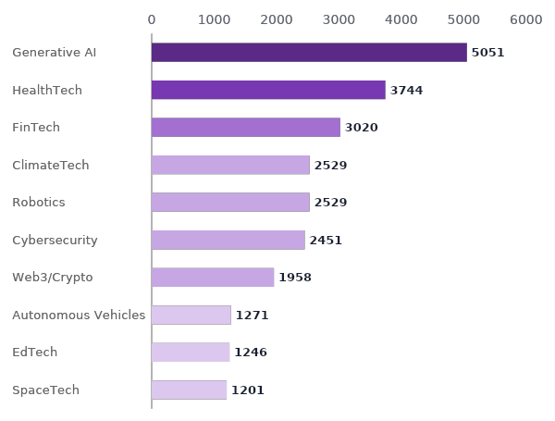
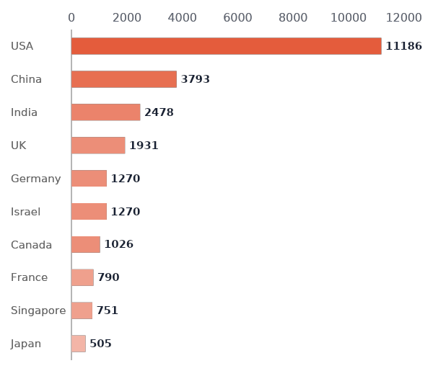
Concentración por dominio y país
05
Distribución de las 25.000 startups: la muestra no está repartida de manera uniforme
Dominio tecnológico
País
Conclusión
Generative AI (20,2%) y EE. UU. (44,7%) tienen un peso dominante; esta concentración debe considerarse al interpretar los resultados.
Global Tech Startups 2026
5
Notes:
Fuente: conteos de variables categóricas en la notebook, celdas 11, 17 y 18. Porcentajes calculados sobre 25.000 startups.

Slide 6
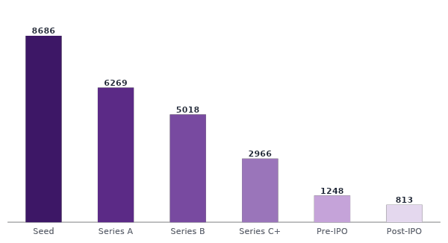
La muestra se concentra en etapas iniciales
06
La distribución por Funding Stage está sesgada hacia empresas tempranas
59,8%
está en Seed o Series A
79,9%
está entre Seed y Series B
8,2%
está en Pre-IPO o Post-IPO
Conclusión
El dataset representa principalmente startups en etapas iniciales; las etapas maduras tienen mucha menor presencia en la muestra.
Global Tech Startups 2026
6
Notes:
Fuente: Funding_Stage, celdas 11, 19 y 28. Seed + Series A = 14.955 registros, equivalentes al 59,82%.

Slide 7
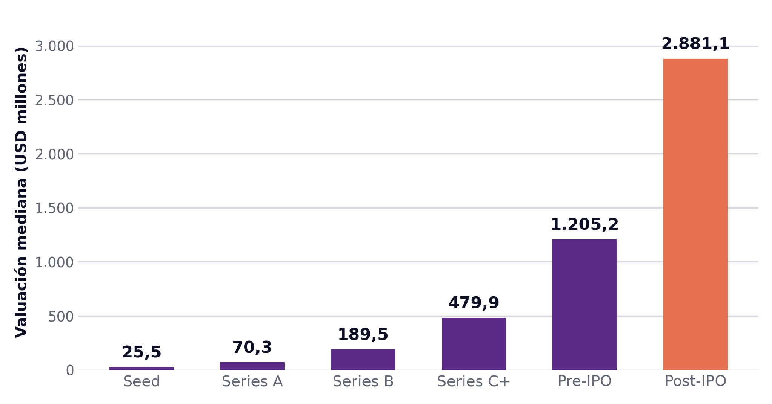
Valuación por etapa de financiamiento
07
La mediana de valuación aumenta de forma sostenida a medida que avanza la etapa de financiamiento
Mediana: menos sensible a valores extremos que el promedio
113×
mediana Post-IPO frente a Seed
Seed
USD 25,51 M
Post-IPO
USD 2.881,10 M
Conclusión
La etapa de financiamiento muestra el patrón descriptivo más claro: Post-IPO tiene una mediana 113× mayor que Seed. Es asociación, no causalidad.
Global Tech Startups 2026
7
Notes:
Fuente: mediana de Valuation_USD_Millions por Funding_Stage, celda 28. El patrón es descriptivo y no implica causalidad.

Slide 8
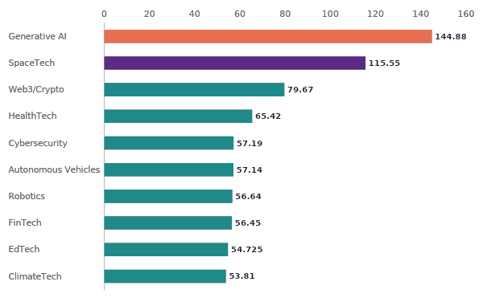
El dominio diferencia más que el país
08
La variación entre dominios tecnológicos es mucho mayor que la observada entre países
Valuación mediana
Generative AI
USD 144,88 M
SpaceTech
USD 115,55 M
2,69×
Generative AI vs. ClimateTech
1,32×
India vs. Singapur por mediana
Conclusión
En este dataset, el dominio tecnológico separa más la valuación que el país; la ubicación geográfica muestra diferencias bastante menores.
Global Tech Startups 2026
8
Notes:
Fuente: medianas por Domain y Country, celdas 27 y 29. India tiene la mayor mediana por país (USD 81,74 M) y Singapur la menor (USD 62,10 M).

Slide 9
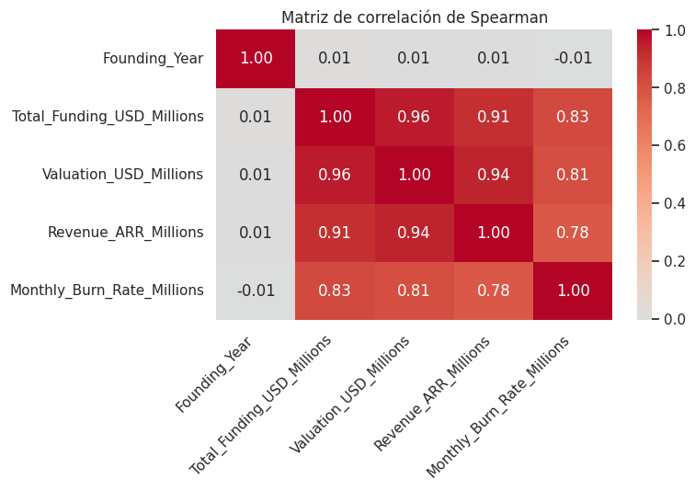
Correlaciones con la valuación
09
Correlación de Spearman · asociación monotónica, no causalidad
0,960
Funding vs. valuación
0,943
ARR vs. valuación
0,812
Burn rate vs. valuación
Año de fundación ≈ 0
Conclusión
Funding y ARR muestran la asociación más fuerte con la valuación; el año de fundación casi no se relaciona.
Global Tech Startups 2026
9
Notes:
Fuente: correlaciones de Spearman, celda 31. Funding 0,9596; ARR 0,9426; burn rate 0,812; founding year 0,009.

Slide 10
Diseño del modelo predictivo
10
Un mismo pipeline para preparar, entrenar y comparar los modelos en condiciones equivalentes
01
02
03
04
05
Datos
Preparación
Partición
Modelos
Evaluación
25.000 registros
Imputación y encoding
80% train, 20% test
Lineal, RF y GB
MAE, RMSE y R²
Variable objetivo
Predictores
log(Valuación)
Variables financieras, tecnológicas y geográficas disponibles antes de la predicción
Luego se vuelve a USD millones para interpretar los errores.
Se excluye Company_ID y cualquier variable que contenga el target para evitar leakage.
Conclusión
La transformación logarítmica reduce el peso de valuaciones extremas y permite una comparación más estable entre modelos.
Global Tech Startups 2026
10
Notes:
Fuente: pipeline de modelado, celdas 39 a 42. RF = Random Forest; GB = Gradient Boosting. La notebook incluye Dummy como baseline.

Slide 11
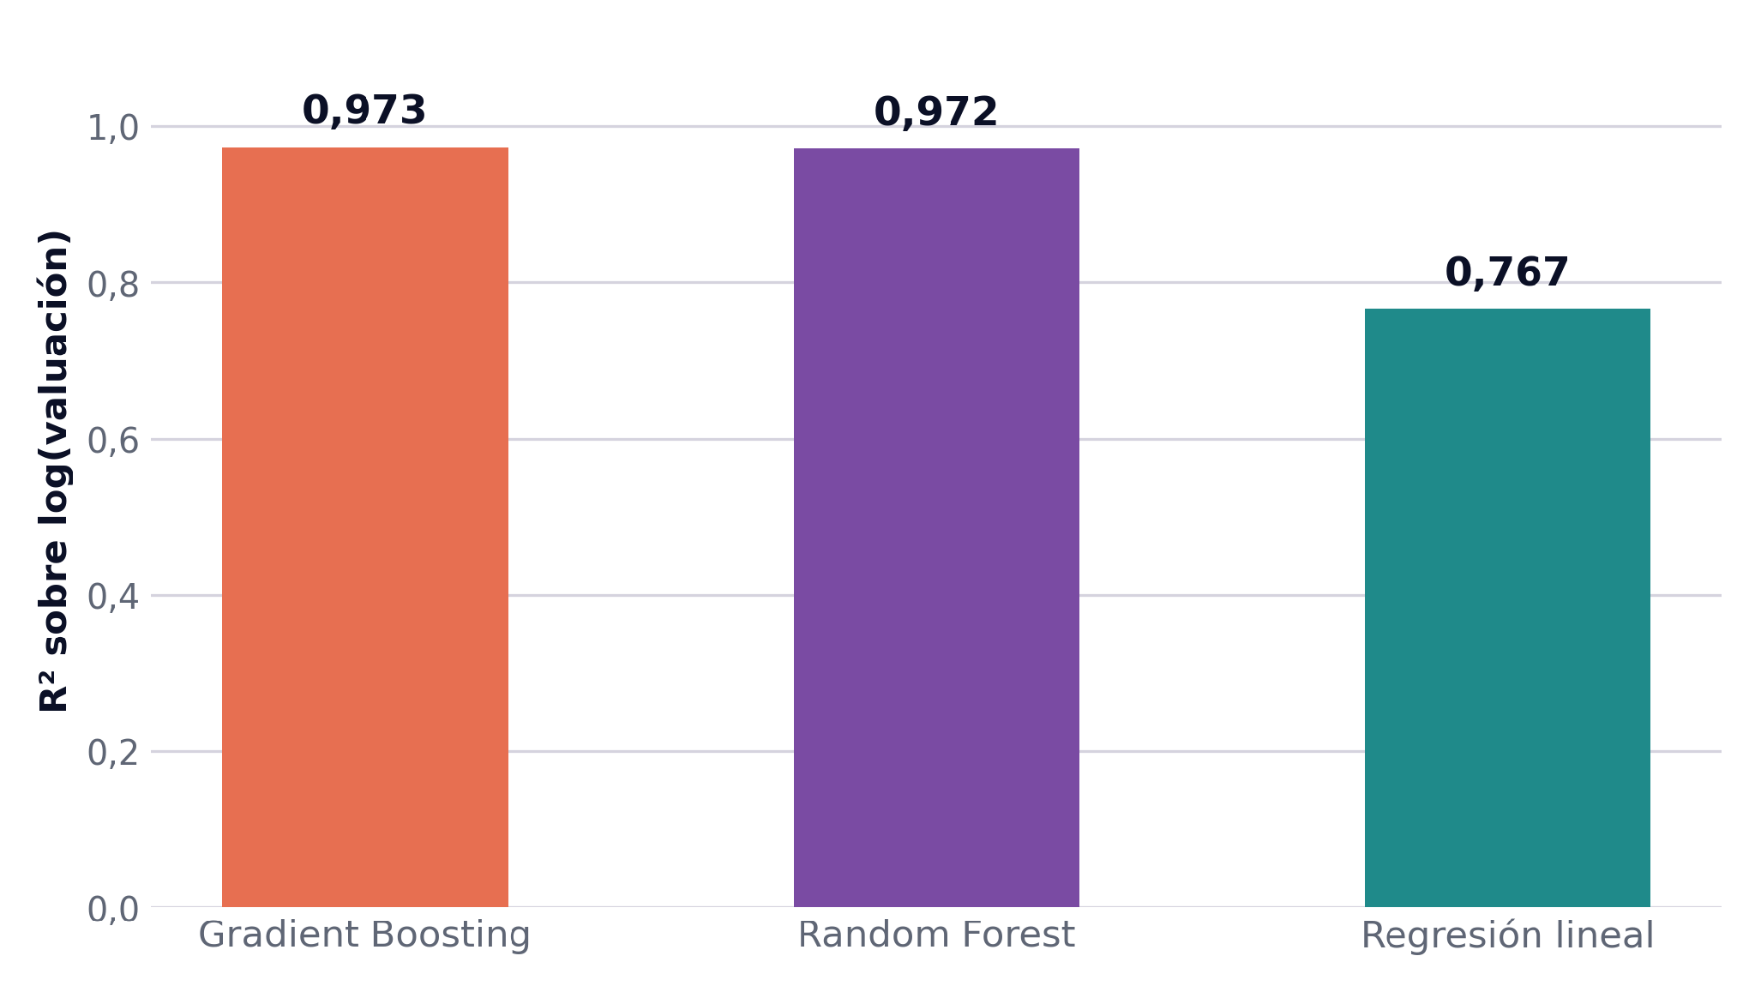
Gradient Boosting: mejor R² log
11
Comparación de modelos sobre la variable objetivo transformada
Criterio principal: R² log
0,973
R² sobre log(valuación)
USD 111 M
MAE en escala original
USD 768 M
RMSE en escala original
Conclusión
Gradient Boosting lidera en R² log y MAE. Random Forest queda muy cerca y obtiene mejor RMSE y R² en escala original.
Global Tech Startups 2026
11
Notes:
Fuente: comparación de modelos, celda 42. Gradient Boosting: R² log 0,972993; R² original 0,874214; MAE 111,266 M; RMSE 768,105 M.

Slide 12
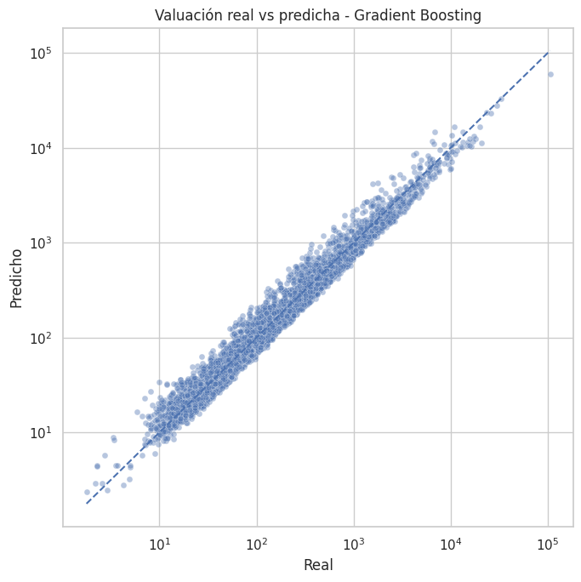
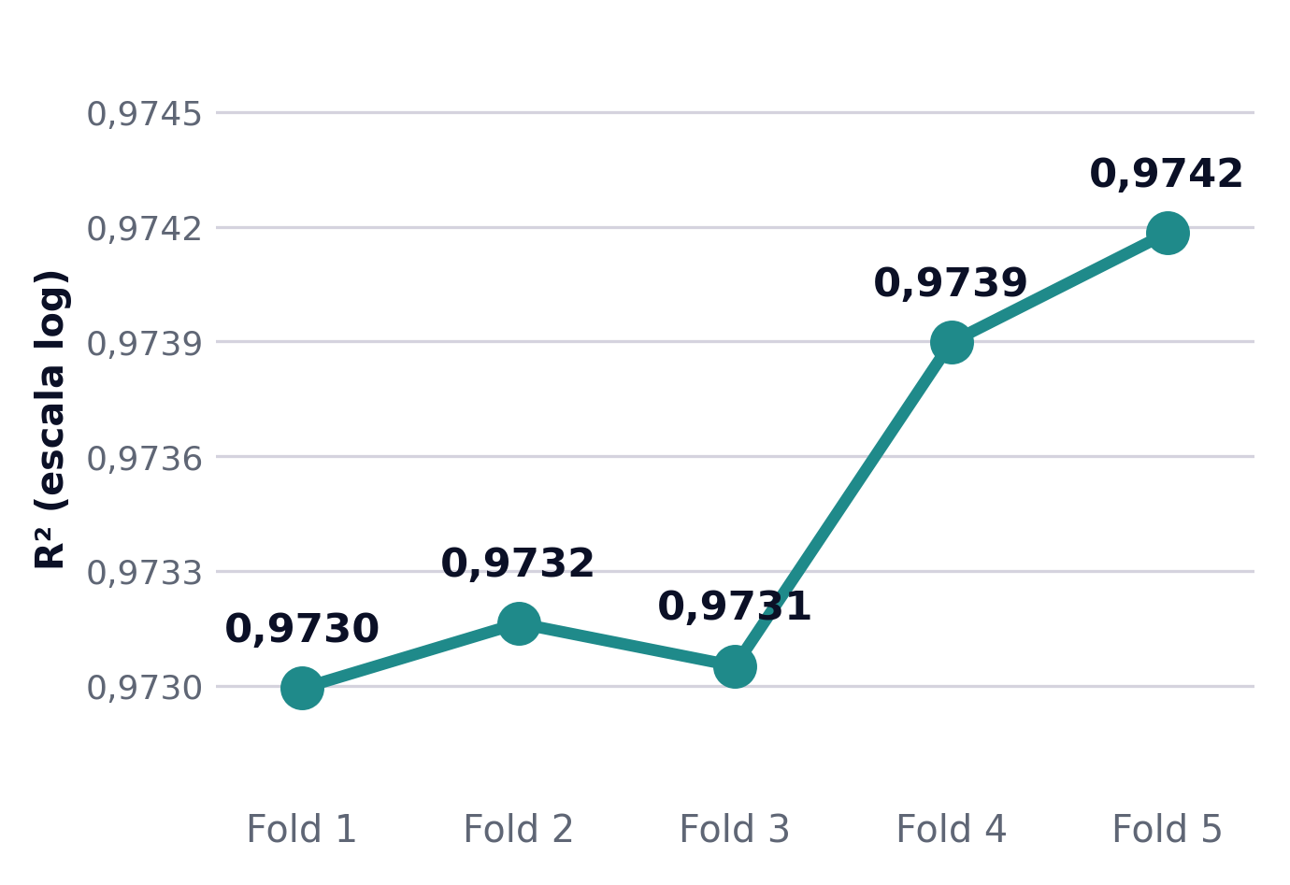
La validación cruzada confirma estabilidad
12
5 particiones · cada registro se usa una vez para validar el modelo
Real vs. predicho · ideal: puntos cercanos a la diagonal
0,9735
0,0005
R² promedio en 5 particiones
Desvío entre particiones
Conclusión
Los cinco R² son casi idénticos (0,9730–0,9742): el desempeño no depende de una única división de los datos.
Global Tech Startups 2026
12
Notes:
Fuente: validación cruzada y gráfico real vs. predicho, celdas 45 y 47. Cinco folds con media 0,9735 y desvío 0,0005.

Slide 13
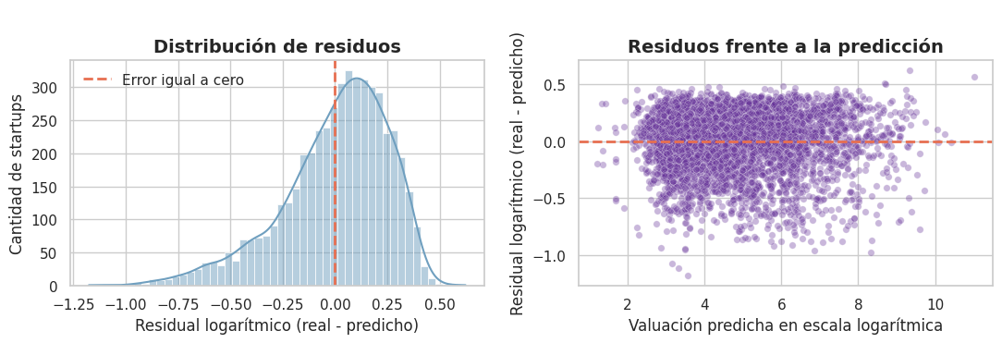
Análisis de errores del modelo
13
Gradient Boosting · test set · residuos en escala logarítmica
Lectura del gráfico
La mayor parte de los residuos se concentra cerca de cero: el modelo acierta razonablemente bien en la mayoría de los casos.
Residuo = real − predicho
Positivo: subestimación · Negativo: sobreestimación
El error crece con el tamaño de la startup
USD 8 M → 54 M → 228 M → 1.235 M
Resumen de errores
USD 12 M
USD 111 M
USD 197 M
USD 46.047 M
Error absoluto mediano
MAE promedio
90% de los errores ≤ este valor
Mayor error absoluto · startup Post-IPO
Conclusión
El modelo funciona bien para la mayoría de los casos, pero las valuaciones extremas generan outliers que elevan fuertemente el error.
Global Tech Startups 2026
Fuente: notebook · análisis de residuos
13

Slide 14
Conclusiones
15
Resumen final de los principales hallazgos de la notebook
1
Hallazgos descriptivos
2
Relaciones más significativas
3
Mejor modelo: Gradient Boosting
Generative AI
ρ 0,960 · 0,943
R² log 0,973
mayor mediana por dominio
Funding · ARR
R² original 0,874
India · mayor mediana por país
Correlaciones de Spearman
MAE USD 111 M · RMSE USD 768 M
Post-IPO presenta la mayor mediana de valuación entre las etapas de financiamiento.
Funding y ARR son las variables con mayor asociación con la valuación dentro del dataset.
El modelo logra alta capacidad predictiva, aunque los errores crecen en valuaciones extremas.
Conclusión general
En este dataset, la valuación se relaciona principalmente con el nivel de financiamiento, el ARR y la etapa de madurez. Gradient Boosting captura bien estos patrones y muestra un desempeño estable.
Los resultados muestran asociaciones y capacidad predictiva; no implican causalidad. Al tratarse de un dataset sintético, no deben generalizarse directamente al mercado real.
¿Preguntas?
Global Tech Startups 2026
Notes:
Fuente: resumen final y limitaciones de la notebook. Cerrar enfatizando que el análisis es útil para reconocer patrones, no para establecer causas.

